Slide 1
مَركَزُ التَّربِيَّةِ الدّينِيَّة رُهبانِيَّةُ القَلبَينِ الأقدَسَين
يُقَدِّمُ كِتابَ الأساسيّ الثّاني

Slide 3
اللِّقاءُ السّادِس عَشَر
شِفاءُ المُقعَد

Slide 5
سَلام المَسيح أَصدِقائي...
بِلِقاءنا اليَوم رَح نشوف قَدّي يَسوع حَبّ المَرضَى وكِلّ البَشَر!

Slide 6
شُو رَح نَعمِل اليَوم؟
نخَبِّر كيف وصل المُقعَد عِند يَسوع ونْقول شو قَلّو يَسوع لَلمُقعَد ونبَيِّن قِدرِة يَسوع عَ الشِّفاء.
نَعرِف بِقَلِبْنا إنّو يَسوع قادِر يغفرلنا كِلّ خَطايانا ويشفينا لَنْعيش كَأبناء لَلنُّور.

Slide 7
خَلّونا هَلَّق نْحِط نَفسنا بِحُضور الله
ونستَدعي الرّوح القُدُس

Slide 8
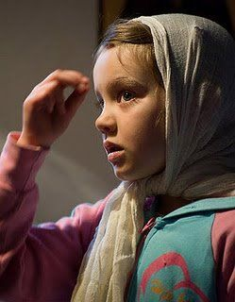
يا رَبّ إِمنَحْنا نِعمِة حُضورَك بَيننا وساعِدنا حتَّى نْعيش كأَبناء النّور

Slide 9
أَصدِقائي بْتِتْذَكَّروا شو حْكينا بالمَرَّة الماضيِة؟

Slide 10
شَفَى يَسوع الأبرَص واستَجاب لَصَلاتُو النّابْعَة من قَلبُو المُؤمِن وطَلَب مِنُّو يْطيع كِلْمِة اللَّه ويحَقِّق إرادة الآب، ومن بعْدَا كفّا رِسالْتُو بين النَّاس. وكانُو ناس كْتار يِجوا لَعِنْدُو تَ يِسْمَعُوه وتَ يِشْفيهُن مِن أمْراضُنْ.

Slide 11
ومن بَين هالنِّاس يَلْلي كانُو يِجُو تَ يِسْمَعوه كان في بعض الأَشْخَاص يَلْلي بْيَعرفُوا مْنيح الكُتُب المُقَدَّسِة ويَلْلي إسْمُنْ عُلَما الشَّريعَة.

Slide 12
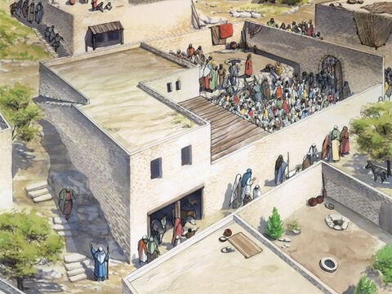
بيَوم من الإيِّام، كان يَسوع عَمْ يعَلِّم بْهَونيك بَيت، وتْجَمّعُوا النِّاس جُوّا وبَرّا، حَتّى صار مِن المُستَحِيل إنّو يِقْدَر حدَا يفُوت عَ هَالبيت.

Slide 13
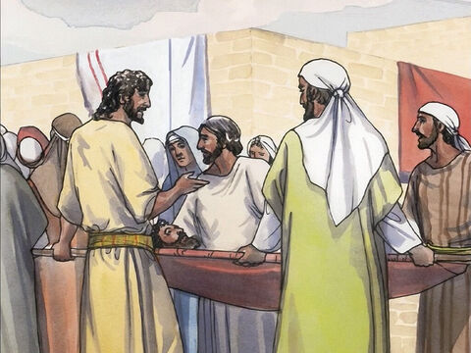
وإجُو ناس حِامْلِين فَرْشَة رِجّال مْكَرْسَح، جَرَّبُو يفَوتُوه ويحطّوه قِدّام يَسوع.

Slide 14
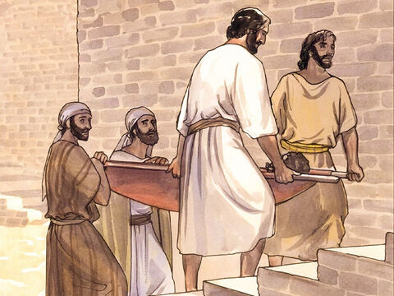
ولمّن ما لاقُو مَطْرَحْ تَ يفُوتوُ، عَ كِتر ما كان في ناس، طِلْعُو فيه عَ السَّطح

Slide 15
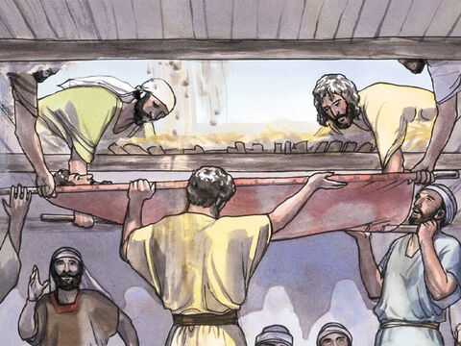
و نَبَشُوا السَّطح
ودَندَلو المُقعَد
قِدّام يَسوع

Slide 16
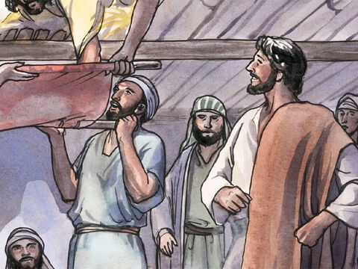
والغَريب كْتير إنُّو ما حدَا نطَقْ كِلْمِة وِحْدِة لا المْكرْسَحْ ولا يَلْلي حامْلِينُو.

Slide 17
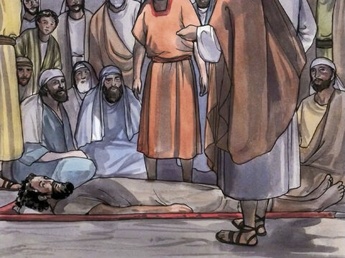
شُو رَحْ يَعمِلْ يَسوع؟

Slide 18
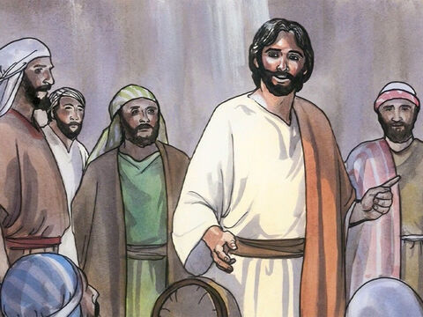
لَمَّن يَسوع شاف إيمانُنْ، قال:
يا إبني، خَطاياك نْغَفرَت.

Slide 19
شاف يَسوع إيمان هَودِي الأشْخاص يَلْلي عِمْلُو المُستَحيل تَ يوصَلُولو.
شاف قَدَّيش بِيحِبُّوا هَالمكَرْسَح وبَدُّن ياه يْصِحّ يِمْكِن كانو مِن قْرايْبِينُو أَو مِن أَصْحابو.

Slide 20
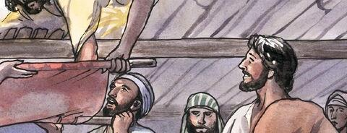
لأ
صَحيح إنّو يَسوع شاف المْكرْسَح عَ فَرشْتُو، بَسْ شاف كَمان شُو في بِقَلْبُو (غَضَب، مسَبّات كان يقولها بسبَب وَضعو)، كِرْمال هَيك قَلّو: خَطاياك نْغَفَرِت.

Slide 21
لأ
وهَيدَا خَلّا الكِلّ يِتْعَجَّبُوا لأنُّن كانُوا مْفَكْرين إنُّو يَسوع رَحْ يصَحِّحُو من إعاقْتُو الجَسَدِيّة، بَسْ يَسوع ما بْيِطَّلَّعْ بالشَّخص مِتِلْ ما بْيِطلَّعُو فيه بَقِيِّة النَّاس. يَسوع شاف إِنُّو قَلب هالمكَرْسَحْ مَريض أكتَرْ من جِسمُو، وإنُّو الأهَمّ إِنُّو يِشْفيلُو قَلْبُو.

Slide 22
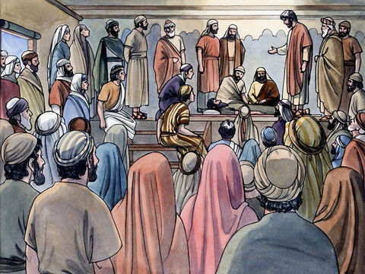
هَيدا يَلْلي عَم يْجَدِّف؟ مين بيِقوعُلَما الشَّريعَة يَلّلي كانُوا مَوجُودِين خُوتُوا، ومِشْ بَسْ تْعَجَّبُوا، صارُوا يْفَكرُوا ويقُولُوا لحَالُنْ:

Slide 23
مِنُوِّي هَيدا يَلْلي عَم يْجَدِّف؟ مين بيِقدَرْ يغفُرْ الخَطايا غَير اللّه وحدُو؟

Slide 24
شو رَأيكُن؟

Slide 25
لأ
صَحيح، اللَّه وَحْدُو قادِرْ يغفُر الخَطايا، ولَمّن يَسوع قال
«خَطاياك نْغَفَرِتْ»
كان عَمْ بيأكِّد إنُّو هُوّي اللَّه.
يَسوع قادِرْ إنُّو يِغفُر الخَطايا،
وهُوِّي عِرِفْ شو عَمْ بيفَكْرُو
عُلَمَا الشَّريعَة.

Slide 26
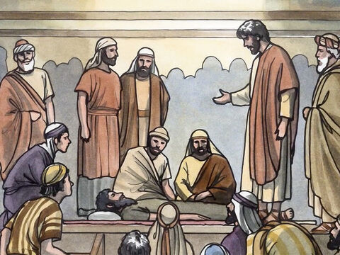
شو عَمْ تْقولُو بقَلبكُنْ؟
شو اللّي أهوَن؟ إنّو نْقول: خَطايَاك نْغَفَرِتْ، أو نقول: قُوم وامْشي؟
رَدّ وقَلُّن:

Slide 27
كان يَسوع بَدُّو إنّو يآمْنُو إيمان عُلَما الشَّريعَة، كِرْمال هَيك عَطاهُنْ عَلامِة تَ يْساعِدُن عَ الإيمان.وقلّن
بَس أَنا قِلِت هَيك تَ تَعرْفُو إنّو إبِن البَشَر عِندُو سُلطان
عَ الأرض يُغفُر الخَطايا

Slide 28
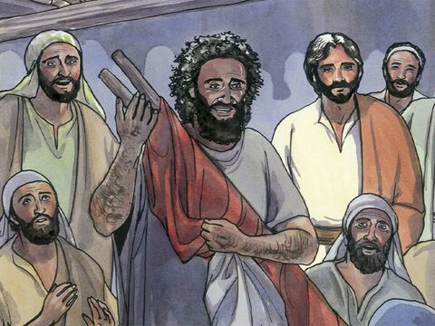
وعاد قَال لَلمْكَرْسَح:
أَنا عَمّ قِلّك: قُوم حْمُول فَرشْتَكْ ورُوح عَ بيتَك.
قام بِساعِة السّاعا حَملا، وراح عَ بَيتو عَم يمَجِّدْ اللّا.

Slide 29
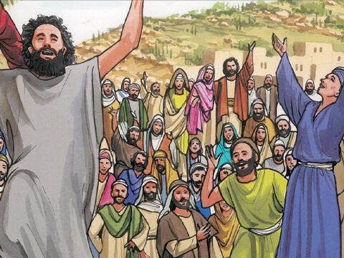
الكلّ نْدَهَشو، ومجَّدو اللّا، وصارو يقولو:
المكرسَح آمَن بيَسوع، قام وصَحْ تَمامًا، وبلّش يمشي هُوِّي وعَمّ يمَجِّد اللّه.

Slide 30
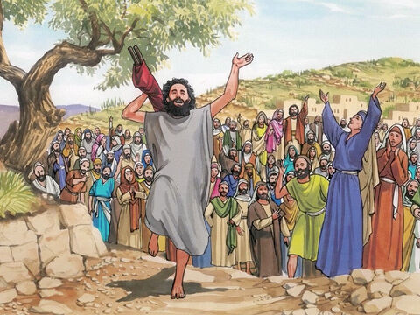
فَرَحُو كان واضِحْ للْكِلّ. كِرْمال هَيك صارُو الكِلّ يِسَبْحُوا اللَّه.

Slide 31
هَيدِي الآية بِتْعَلِّمْنا إنّو يَسوع قادِرْ يِشْفِي الخَطايَا.
واليَوم الكَهنِة، هنِّي يَلْلي بْيغِفْرُوا الخَطايا باسِم يَسَوع المَسيح وبيقُولُوا للخَاطي خَطاياك نْغَفَرو.
يَسوع بْيِغفِرلْنا خَطايانا وبيطَهِّرلْنا قَلِبْنا عَن طَريق الكاهِن.

Slide 32
لأ
شو بنْسَمّي اللّقاء بَين الخاطي والكاهِن لَمّن بيِغفِرلو خَطايا؟

Slide 33
منْسَمّي سِرّ التَّوبة
أو الاعتِراف أو سِرّ المُصالحَة.

Slide 34
بِواسطِة هَالسِّرّ يَسوع بيغفِرلنا خَطايانا بيشفي قْلوبنا، وبيِرجعلنا الحَياة ونور مَعموديتنا.
تَعوا تَنقول سَوا لَيَسوع:
يا يَسوع عْطِينا النُّور

Slide 35
يَلا جَرْبوا يا شاطرين عمِلوا هَالنَّشاطات

Slide 37
الدّخول

Slide 38
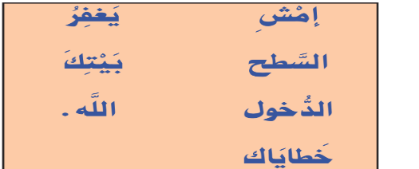

Slide 39
السَّطح
يَغفر
خَطاياك

Slide 40
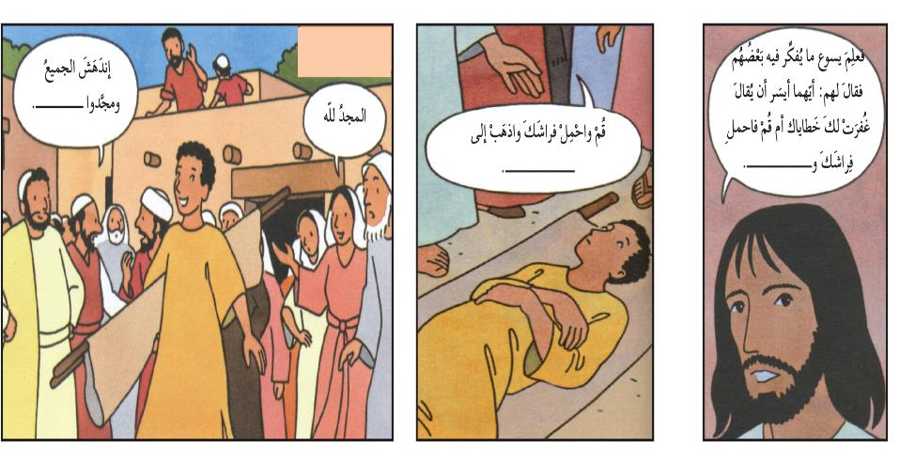

Slide 41
الله
بَيتك
امشِ

Slide 43
يا
بُني
غفرت
لكَ
خَطاياك
يا بُنَي غُفرَت لَكَ خَطاياك

Slide 44
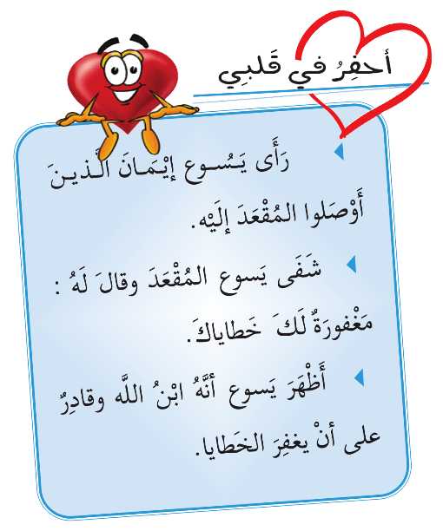
وهَلَّق بَدّي ياكُن تقولوا هَالجُمَل وَرايي ل حَتّى تِنحِفر بِقلوبكُن

Slide 45
ومنِختُم لِقاءْنا اليَوم بِهالصّلاة وبهالتِّرنيمِة

Slide 48
منِلتِقي بِالأسبوع القادِم. كونوا بِخير!

